Slide 1

دولة الإمارات العربية المتحدة
وزارة التربية والتعليم
نطاق 3.2
مدرسة جمانة بنت أبي طالب
مراجعة مادة الرياضيات
للصف الخامس
الفصل الدراسي الأول 2025- 2026
مراجعة الوحدة(1)-القيمة المكانية

Slide 2
الأسئلة المقالية
الجزء الكتابي

Slide 3
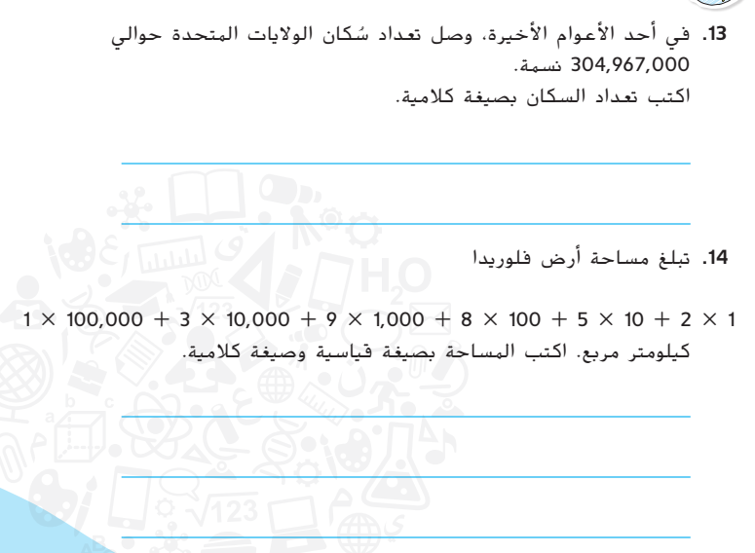
صفحة 14
الإجابة :
الصيغة الكلامية : ثلاثمئة وأربعة ملايين وتسعمئة وسبعة وستون ألفاً

Slide 4
صفحة 14
الإجابة :
الصيغة القياسية : 139,852
الصيغة الكلامية: مائة وتسعة وثلاثون ألفاً و ثمانمائة واثنان وخمسون

Slide 5
صفحة 14
15. الشرح لصديق : مقدار الوقت الذي قضاه رواد الفضاء الأمريكيون في الفضاء
يساوي 13,507,804 دقيقة .
هل العدد يقرأ ثلاثة عشر مليوناً وسبعة وخمسون ألفاً وثمانمئة وأربعة ؟
أشرح لزميلك أو صديقك في الفصل .
العدد يُقرأ قراءة صحيحة هكذا :
ثلاثةَ عشَر مليوناً و خمسمئة وسبعة آلاف و ثمانمائة وأربعة

Slide 6
صفحة 15
أكتب قيمة الرقم المُظلل:
1,283,479 . 1
50,907,652 .2
318,472,008 .3
400
900,000
8,000,000
4. أكتب 103,727,495 بالصيغة الكلامية والصيغة الموسعة .
الصيغة الكلامية :
مائة وثلاثة مليوناً وسبعمئة وسبعة وعشرون ألفاً وأربعمئة وخمسة وتسعون.
الصيغة الموسعة:
5×1+9×10+4×100+7×1,000+2×20,000+7×100,000+3×1,000,000+1×100,000,000

Slide 7
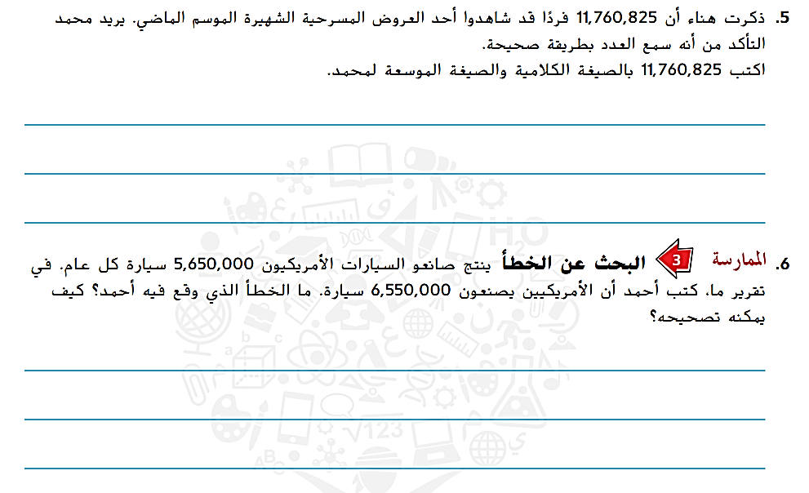
صفحة 16
الصيغة الكلامية :
أحد عشر مليوناً وسبعمئة وستون ألفاً و ثمانمئة وخمسة وعشرون
الصيغة الموسعة:
5×1+2×10+8×100+6×10,000+7×100,000+1×1,000,000+1×10,000,000

Slide 8
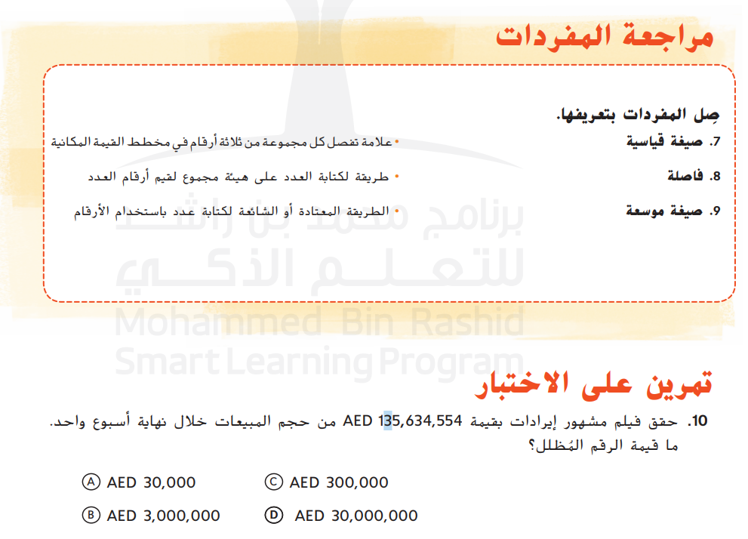
صفحة 16
مراجعة المفردات
تمرين على الاختبار

Slide 9
الأسئلة الموضوعية
الاختيار من متعدد

Slide 10
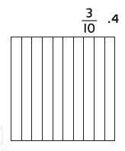
صفحة 31
 | ما العدد العشري الذي يمثل الجزء المظلل في النموذج
A | 0.3 ثلاثة أجزاء من عشرة
B | 0.03 ثلاثة جزء من مئة
C | 0.003 ثلاثة جزء من ألف
D | 3.0 ثلاثة آحاد

Slide 11
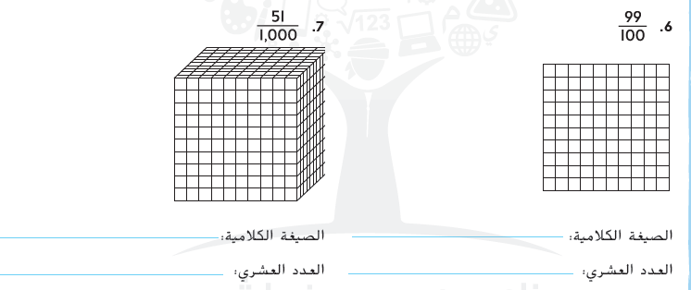
صفحة 31
 | ما العدد العشري الذي يمثل الجزء المظلل في النموذج
A | 0.9 تسعة جزء من عشرة
B | 0.99 تسعة وتسعون جُزءا من مئة
C | 0.099 تسعة وتسعون جزء من ألف
D | 9.9 تسعة آحاد وتسعة جزء من عشرة

Slide 12
صفحة 31
 | ما العدد العشري الذي يمثل الجزء المظلل في النموذج
A | 0.51 واحد وخمسون جزء من مئة
B | 51.0 واحد وخمسون
C | 0.051 واحد وخمسون جزءا من ألف
D | 5.1 خمسة آحاد وواحد جزء من عشرة

Slide 13
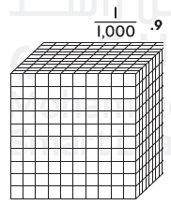
صفحة 31
 | ما العدد العشري الذي يمثل الجزء المظلل في النموذج
A | 0.001 واحد جزءا من ألف
B | 1.0 واحد آحاد
C | 0.1 واحد جزء من عشرة
D | 0.01 واحد جزء من مئة

Slide 14
صفحة 46
 | 20 . سجل لاعب بيسبول متوسط عدد ضربات وصل إلى 0.334 في الموسم . اكتب هذا العدد بصيغة موسعة
A | × 4 + × 3 + × 3
B | × 4 + × 3 + × 3
C | 1000× 4 + 100 × 3 + 10 × 3
D | 1 × 4 + 10 × 3 + 100 × 3
1
1
1
10
100
1000
1
1
1
1000
10
100

Slide 15
صفحة 46
 | 24 .أي مما يلي غير مناسب؟ حوط العدد العشري الذي لا يتناسب مع الأعداد الثلاثة الأخرى.
A | خمسة وتسعة وثلاثون جزءاً من المئة
B | ( × 9 ) + ( × 3 ) + 1 × 5
C | 5.39
D | 5 و 39 جزءاً من العشرة
1
1
10
100

Slide 16
صفحة 48
 | 7 . أكتب العدد بالصيغة الموسعة 164.38
A | × 8 + × 3 + 1 × 4 + 10 × 6 + 100 × 1
B | × 8 + × 3 + 1 × 4 + 10 × 6 + 100 × 1
C | 1 × 8 + 10 × 3 + 100 × 4 + 1,000 × 6 + 10,000 × 1
D | 1 × 4 + 10 × 4 + 100 × 1
1
1
10
100
1
1
100
10

Slide 17
صفحة 48
 | 10 . يبعد معسكر الصيف الذي حضرته سماح أربعمئة وثلاثة وعشرين وأربعة أجزاء من العشرة كيلومترات بالضبط عن منزلها . أكتب أربعمئة وثلاثة وعشرين وأربعة أجزاء من العشرة بصيغة قياسية .
A | 423,003
B | 423.4
C | 234.03
D | 432.3

Slide 18
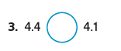
صفحة 51
 | قارن بين الأعداد
A | >
B | <
C | =
D

Slide 19
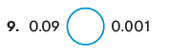
صفحة 51
 | قارن بين الأعداد
A | >
B | <
C | =
D

Slide 20
صفحة 51
 | حدد العبارة الصحيحة
A | 2.8 < 2.800
B | 2.800 > 2.8
C | 2.8 = 2.800
D | 2.8 > 2.800

Slide 21
صفحة 53
 | حدد العبارة الصحيحة
A | 89.100 < 89.001
B | 89.001 > 89.100
C | 89.100 = 89.001
D | 89.100 > 89.001

Slide 22
في الختام
نتمنى لكم التوفيق والنجاح بامتياز

